Slide 1
3А класс
Кл.руководитель
Горбань Ирина Владимировна

Slide 2
Ты улыбкой, как солнышком брызни,
Выходя поутру из ворот,
Понимаешь, у каждого в жизни,
Предостаточно бед и забот.
Разве любы нам хмурые лица,
Или чья то сердитая речь.
Ты сумей поделиться,
И ответную искру зажечь.
улыбкой

Slide 3
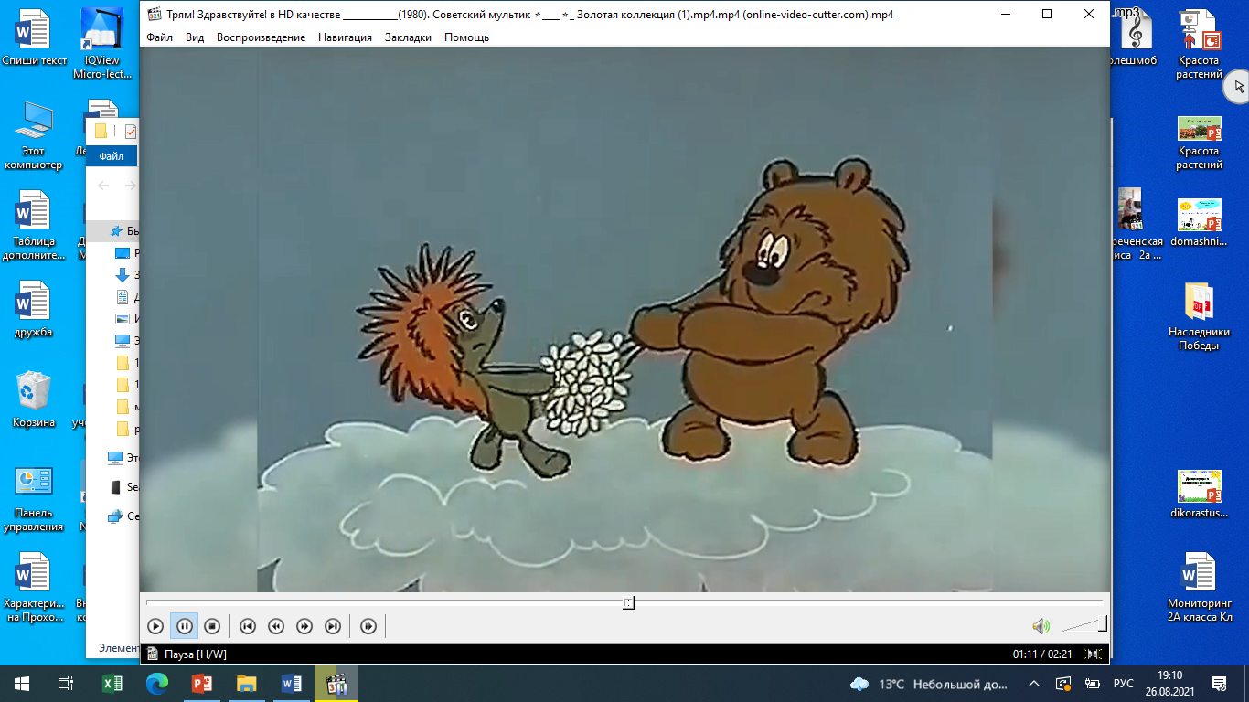
Поговорим о ДРУЖБЕ
Мультфильм

Slide 4
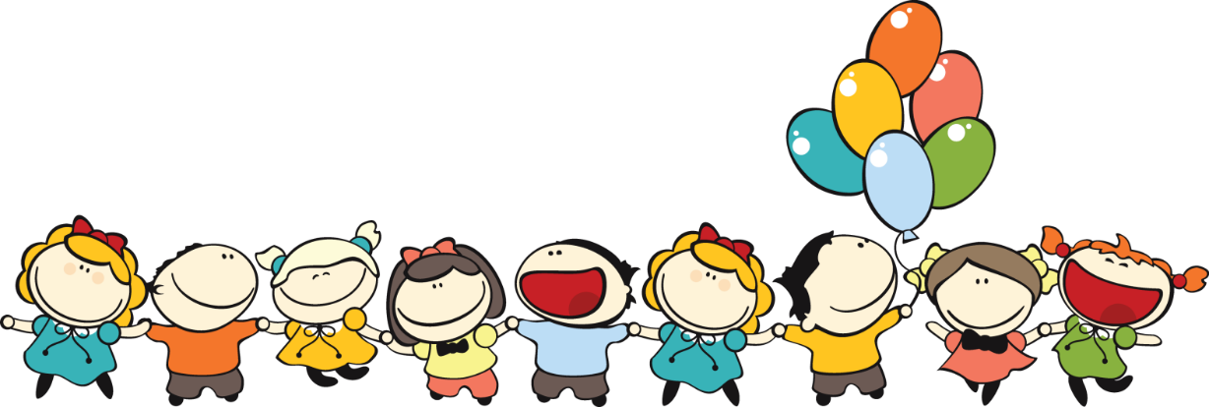
Поговорим о ДРУЖБЕ
Мы в беде друг другу помогаем,
Вместе делаем уроки и играем,
Вместе ходим на прогулку, в магазин.
Когда нет тебя, то я один.
Приходи скорее, я скучаю,
Даже с танком любимым не играю.
Мне общение с тобою очень нужно,
А еще нужна мужская … (дружба)
Как вы понимаете слово «дружба»?
Кто такой друг?
Что значит дружить?
Что вам вспоминается, при слове «дружба»?

Slide 5
Дружба – близкие отношения, основанные на взаимном доверии, привязанности, общности интересов. С.И. Ожегов «Словарь русского языка»

Slide 6
Можно ли эти слова назвать синонимами?
друг
товарищ
приятель
знакомый

Slide 7
О человеке, с которым вы просто
здороваетесь во дворе, вы можете
сказать …
О человеке, с которым время от времени
обсуждаете детали матча, фильм, какие-то
события, вы скажете…
Об однокласснике, с которым за школьные
годы «съеден пуд соли», скажете…
О человеке, которому доверяете свои тайны,
с которым делите радости и печали,
скажете…
знакомый
приятель
товарищ
друг

Slide 8
Модель настоящего друга
Модно одет
Надёжный
Весёлый
Не признаёт свои ошибки
Отзывчивый
Не подойдёт первым мириться
Добрый
Верный
Поддержит словом и делом
Не скажет правду
Вместе в горе и радости
Выручит в трудную минуту

Slide 9
Открываем законы дружбы
«Требуется друг» А. Барто
- Почему с этой девочкой никто не хотел дружить?
- Что вы ей посоветуете?

Slide 10
Выбирай друга по душевным качествам, а не по одежде

Slide 11
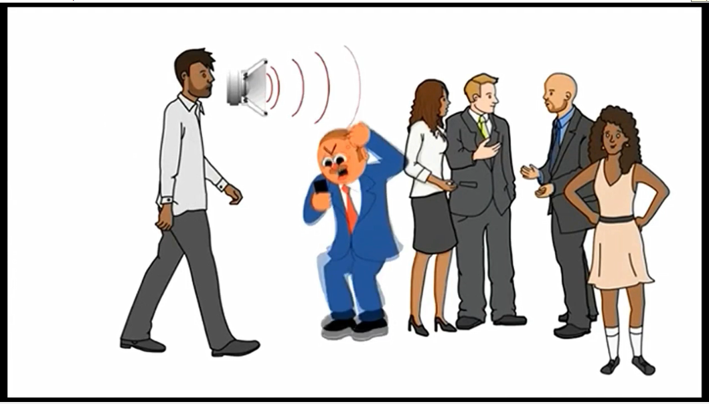
Не говори дурно о друге и не обижай его
Помню:
С дерева в бору
Я упал однажды летом.
Было больно, но к утру
Я забыл уже об этом.
Помню:
Руку в мастерской
Я пилой поранил в школе.
Час прошёл или другой,
Я пилил, забыв о боли
Помню:
С братом как-то раз
Лбами мы в игре столкнулись.
Искры брызнули из глаз…
Боль прошла – мы улыбнулись.
Но обидным словом друг
Рану мне нанёс когда-то.
Стало очень больно вдруг…
Больно и сейчас, ребята.
Притча «Ссора друзей»
Какая боль оказалась настоящей болью?

Slide 12
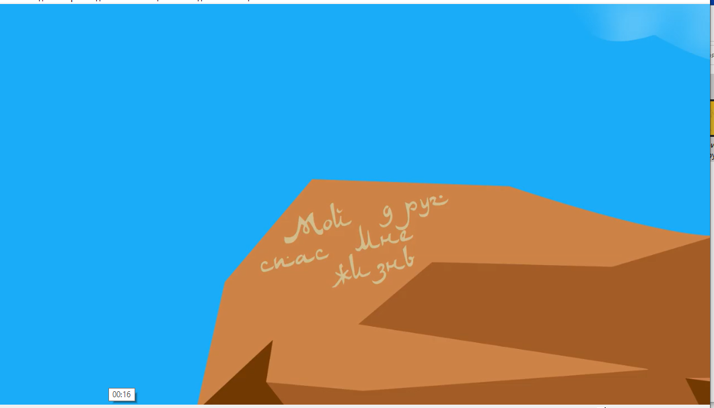
Умей признавать свои ошибки и помириться с другом
Сценка
С виду мы не очень схожи: Петька толстый, я худой,
Не похожи мы, а всё же, нас не разольёшь водой!
Дело в том, что он и я- закадычные друзья!
Всё мы делаем вдвоём: даже вместе отстаём!
Дружба дружбою, однако,и у нас случилась драка...
Дрались честно, как положено друзьям:
Я как стукну!
Я как тресну!
Он как даст!
А я как дам!
Скоро в ход пошли портфели, книжки в воздух полетели.
Словом, скромничать не буду, драка вышла хоть куда!
Только смотрим, что за чудо?
С нас ручьём бежит вода!
Это Борькина сестра облила нас из ведра!
А она ещё смеётся:
Вы действительно друзья, вас водой разлить нельзя!
Притча о дружбе
Ребята,что бы мы посоветовали этим друзьям?

Slide 13
Останови друга, если он сделал что-то плохое
Я с Петровой подружилась!
Я с ней сушкой поделилась.
Мы с Петровой после чтенья
Съели всё моё печенье.
Я конфету ей отдам
Всю! Не надо пополам!
Но вот Петрова убежала,
Когда закончилась еда.
А ведь вожатая сказала,
Что дружба- это навсегда...

Slide 14
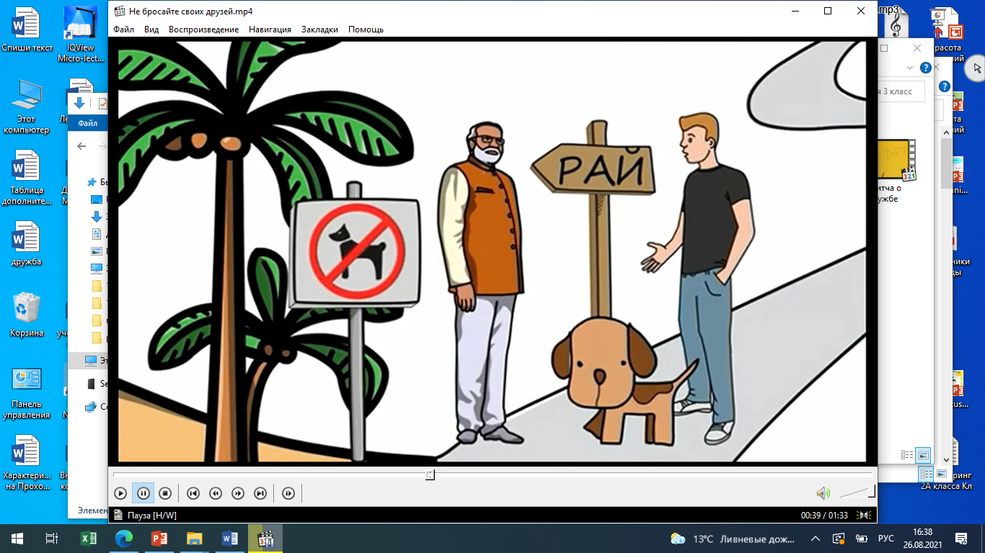
Не бросай и не предавай друзей
Притча

Slide 15
Законы дружбы
Умей признавать свои ошибки и помириться с другом.
Выбирай друга по душевным качествам, а не по одежде.
Не говори дурно о друге и не обижай его.
Останови друга, если он сделал что-то плохое.
Не оставляй друга в беде, дели с ним радости и горе.
Не ябедничай, лучше сам поправь.
Не обманывай друга.
Относись к своему другу так, как бы ты хотел, чтобы он относился к тебе.
Не бойся у друга попросить прощение, и сам старайся поскорее забыть свою обиду.
Отвернуться от друга в трудную минуту,
значит предать его.
Не спорь с другом по пустякам и не ссорься.
Умей принять помощь, советы и замечания других ребят.
Берегите друзей, ведь друга потерять легко. Старый друг лучше новых двух.

Slide 16
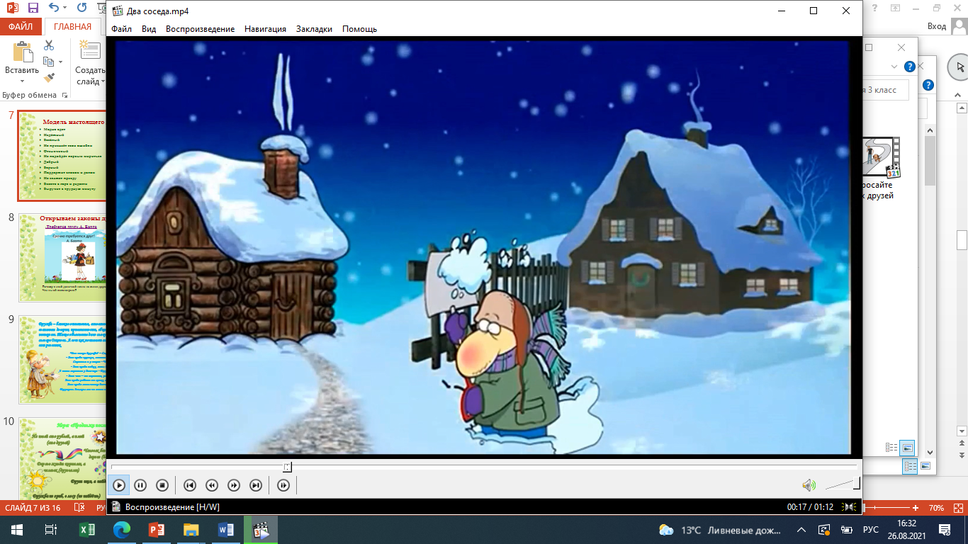
Пословицы
Притча «Два соседа»
Не имей сто рублей,…
Нет друга – ищи ,…
Один за всех…
Человек без друзей, …
Дружба, как стекло: …
Старый друг …
Крепкую дружбу и …
Друг познаётся …
а имей сто друзей
а нашёл – береги
и все за одного
что дерево без корней.
разобьёшь – не сложишь.
лучше новых двух.
топором не разрубишь
в беде

Slide 17
Поговорки
- Как понимаете смысл поговорок?
Трусливый друг опаснее врага.
Дерево крепко корнями, а человек друзьями.
Кто себе друзей не ищет, самому себе враг.
Горы и камни разрушаются ветром, людская дружба словом.

Slide 19
Научись писать обиды на песке
и высекать радости на камне.

